Slide 1
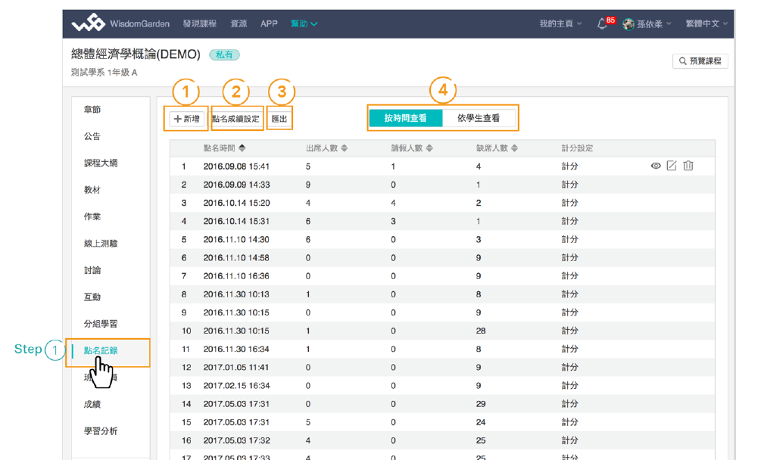
點名操作說明
頁面介紹如下：
1. 新增點名：新增一筆新的點名記錄。
2. 點名成績設定：教師可依照出席、缺席、請假等狀態設定計分規則，以及點名成績佔總成績的比率。
3. 匯出：匯出所有點名紀錄為 EXCEL 檔。
4. 查看模式：教師可自由切換模式查看點名記錄；「按時間查看」顯示每次點名的出缺席統計，「按學生查看」則顯示每位學生於課程中的整體出缺席統計。

Slide 2
步驟1：進入課程後，點選主選單中的「點名記錄」，可進入點名管理頁面查看該堂課中所有的點名記錄。

Slide 3
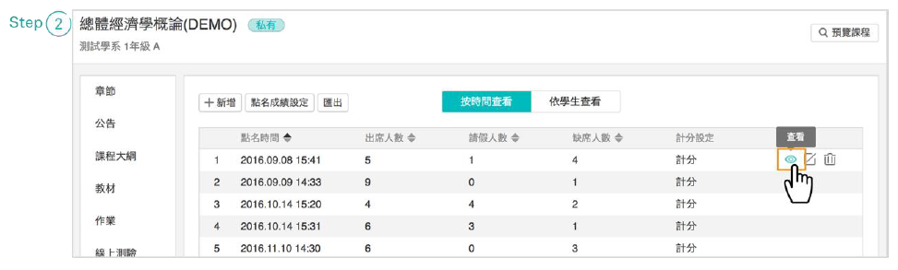
步驟2：將游標移至欲查看的點名記錄列，即會出現隱藏選項，點擊「查看」即可查看該次點名每位學生的出缺勤狀況。
頁面介紹如下：

Slide 4
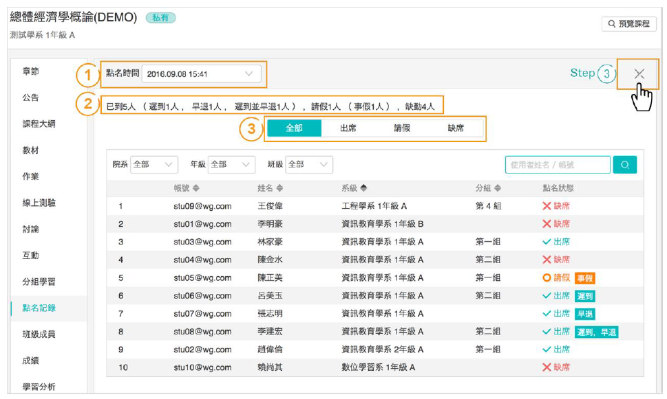
步驟3：點擊「X」圖示，即可回到課程點名記錄頁面。

Slide 5
頁面介紹如下：
1. 點名時間：點擊「點名時間」下拉式選單，並點選欲查看的點名記錄，即可切換到課程中其他點名記錄中查看。
2. 點名結果：呈現該次點名結果。
3. 點名狀態篩選：教師可根據「出席」、「請假」、「缺席」點名狀態，來篩選點名記錄。

